Slide 1
Project_MalHanDa
Smart Home with voice recognition plug
Team_Masinda
이현진
안정모
남우진

Slide 2
목 차
Contents
전체 구조 Overall Architecture
SW 구조 Software Architecture
HW 구조 Hardware Architecture
진행 상황 Progress
질문 Q&A
Notes:
1) K-Cube Beauty Truck : 뷰티 트럭을 운영하여 고객체험 및 마케팅 실시, 현장판매
2) 자체쇼핑몰(Hermoso) 및 페이스북 운영 : 베트남 호스팅을 통한 로컬 쇼핑몰 및
페이스북 운영
3) 오픈마켓 입점 : Lazada, Tiki, Yes24.VN 입점
4) 기타 온라인 마케팅 : Instagrm, Hot girl (파워블로거), Zalo(베트남판 카카오톡),
You-Tube (뷰티영상 등)
5) O2O Offline Shop : Sample 테스트를 이후 매장내 PC를 통한 온라인 구매
6) 제품공급(Procurement) : 한국 파트너사를 통한 멀티브랜드 제품 공급
대기업 브랜드 제품 및 중소기업 브랜드 제휴를 통한 공급
- 공급방식 : 주문 후 해외발송(한국→베트남 항공운송)
일부 - 주문과 동시에 국내발송 (본사 재고보유 하 베트남 국내 발송)

Slide 3
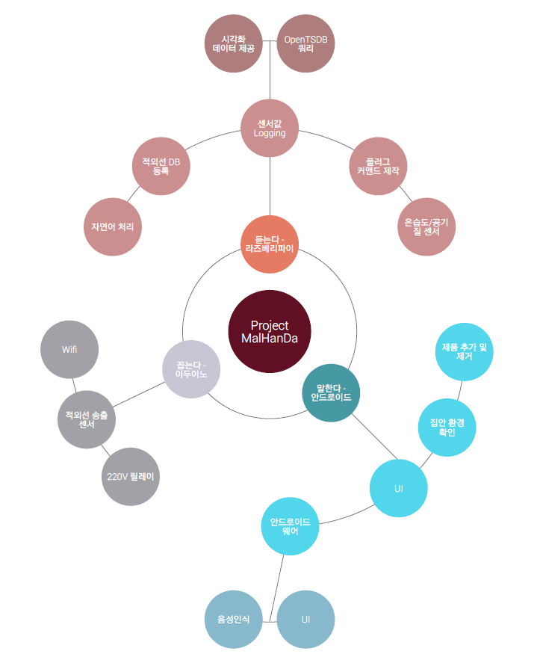
전체 구조
Overall Architecture
| 크게 3가지 모듈로 구분
안드로이드 어플리케이션 ‘말한다’ (Android)
스마트홈 매니저 ‘듣는다’ (Raspberry Pi)
스마트 플러그 ‘꼽는다’ (Arduino)

Slide 4




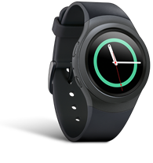



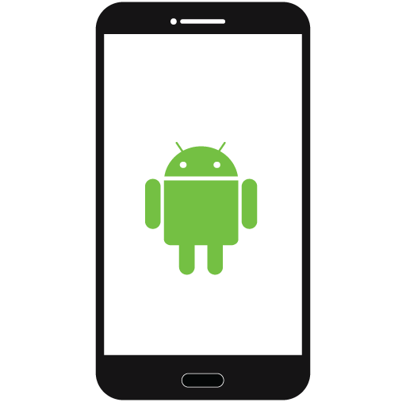

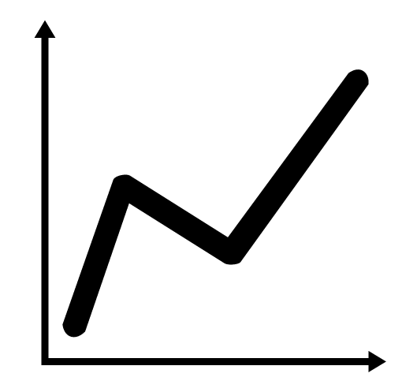

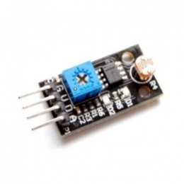
전체 구조 – 동작 시나리오
Overall Architecture
Text를 분석하여
타겟 플러그와 명령을 생성
Speech To Text
ON!
전등 켜줘!
Raspberry Pi
실시간으로
스마트홈
환경 수집

Slide 5
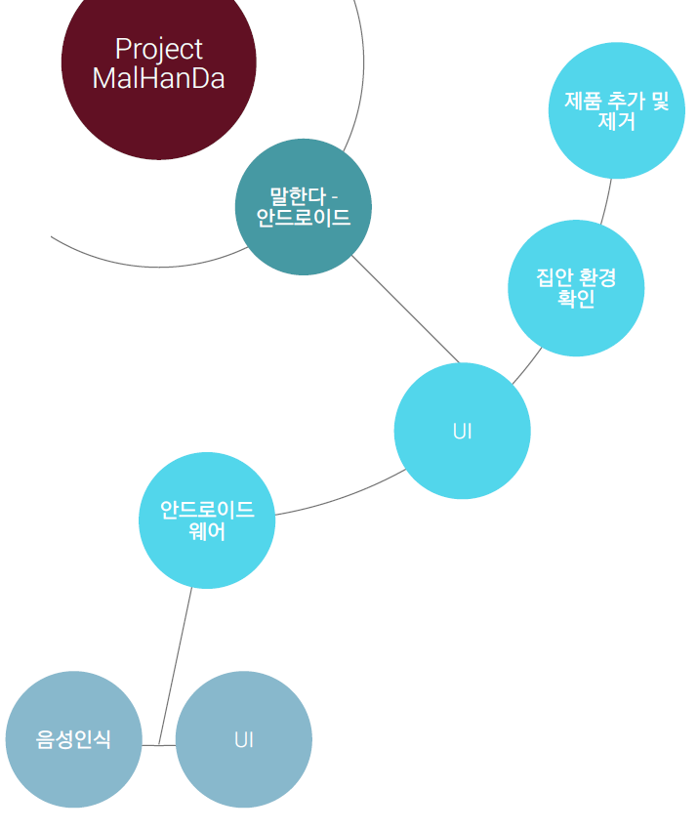


SW 구조 – 말한다 (Android)
Software Architecture
| 안드로이드 폰 / 안드로이드 웨어
연동 어플리케이션
| 음성인식 API를 사용

Slide 6


SW 구조 – 예상 UI (스마트 폰)
Software Architecture
이름
가전 제품 정보
상태
전등
ON
이름 : 전등
온도 :
20도
습도 :
30%
TV
ON
상태 : ON
OFF
에어컨
위치 : 방
추가
수정
제거

Slide 7
SW 구조 – 예상 UI (스마트 폰)
Software Architecture
기기 추가
기기 추가
이름 : _________
이름 : 전 등
위치 : _________
위치 : 방
적외선
적외선
추가
추가

Slide 8
SW 구조 – 예상 UI (스마트 폰)
Software Architecture
기기 추가
학습
학습
이름 : _________
On/Off 미완료
On/Off 완료
위치 : _________
채널 UP 미완료
채널 UP 완료
적외선
채널 DOWN 미완료
채널 DOWN 완료
TV 에어컨
볼륨 UP 미완료
볼륨 UP 완료
학습 상태 : 미완료
볼륨 DOWN 미완료
볼륨 DOWN 완료
추가
완료
완료

Slide 9



SW 구조 – 예상 UI (스마트 워치)
Software Architecture
온도 :
20도
습도 :
30%
이름 : 전등
상태 : ON

Slide 10
SW 구조 – 말한다 (Android)
Software Architecture
Smart Phone
Smart Watch
Smart watch
Communication
Smart phone Communication
Main
Home
Appliances
Plug DB
Main
Sever Message
module
Home
Appliances

Slide 11
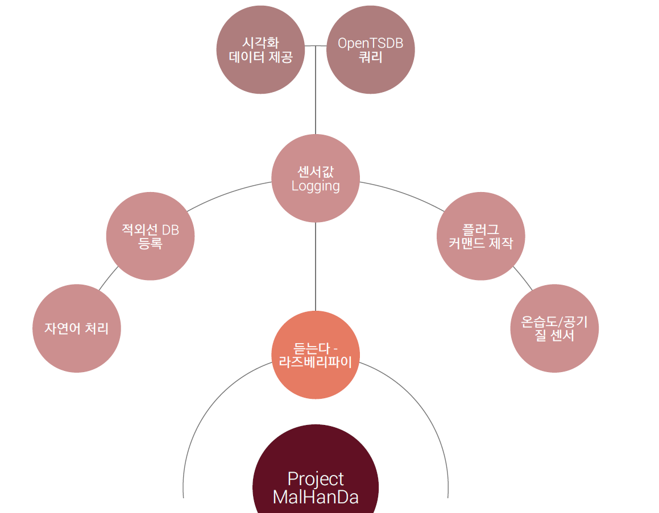





SW 구조 – 듣는다 (Raspberry Pi)
Software Architecture
| 서버 – Node.js
| 자연어 처리 - KoNLPy
| 적외선 제어 - LIRC
| 센서 로깅 - OpenTSDB

Slide 12
SW 구조 – 듣는다 (Raspberry Pi)
Software Architecture
From
Android
NLP module
Python
Listen
KoNLPy module
Server
Node.js
runKoNLPy
makeCommand
run
Python
Manage module
Sensor module
Plug DB
managePlug
sensing
getPlugList
getGraph
To Arduino
Control module
controlPlug
Sensor DB
getStatus

Slide 13
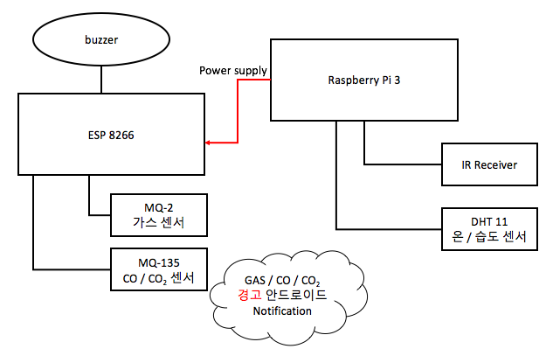
HW 구조 – 듣는다 (Raspberry Pi + Arduino)
Hardware Architecture

Slide 14
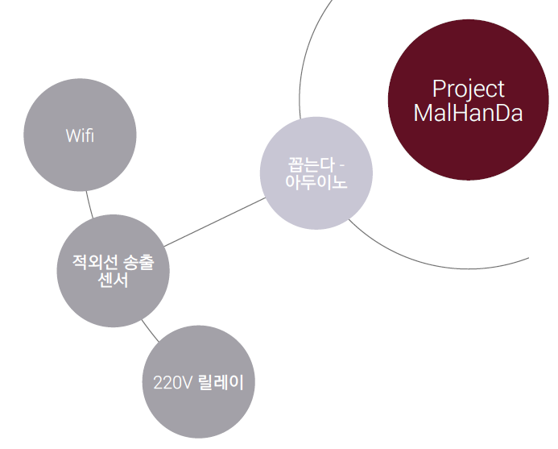
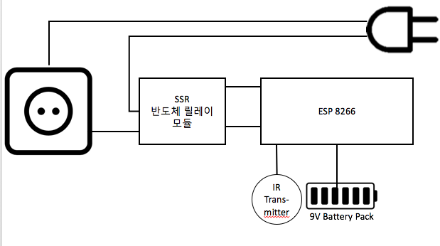
HW 구조 – 꼽는다 (Arduino)
Hardware Architecture

Slide 15
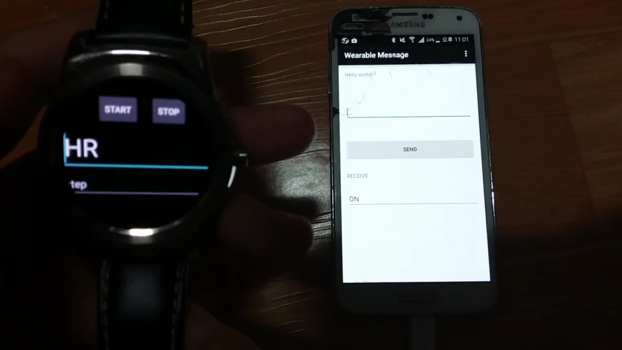
진행 상황 – 말한다 (Android)
Progress
| 안드로이드 웨어 → 스마트폰
음성 인식 연동 기능 구현

Slide 16
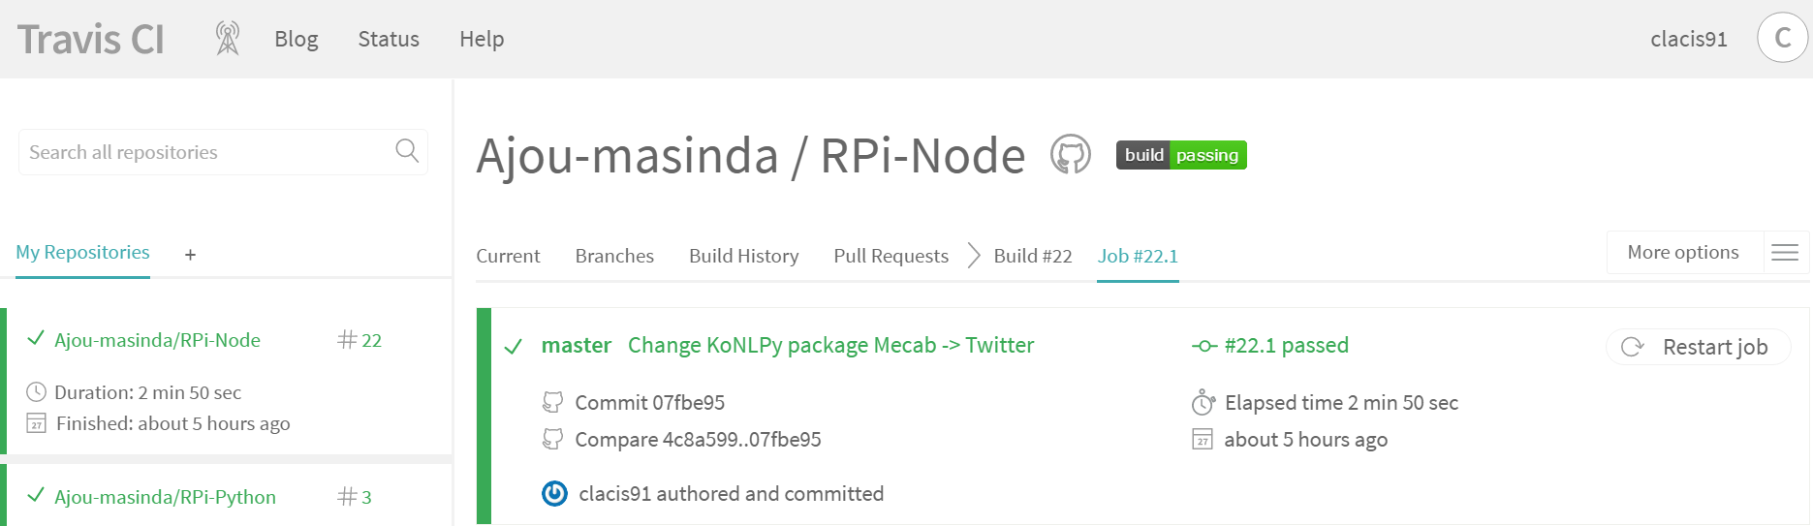
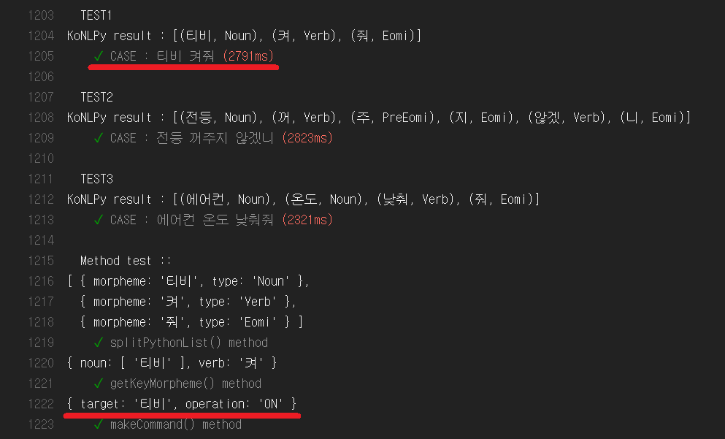
진행 상황 – 듣는다 (Raspberry Pi)
Progress
Git / CI를 통한 프로젝트 관리
TDD 적용
From Android
| Android 로부터 Text 전달 받기
| KoNLPy를 통해 형태소 분석
| Smart Plug로 전달할 커맨드 생성
To Plug

Slide 17
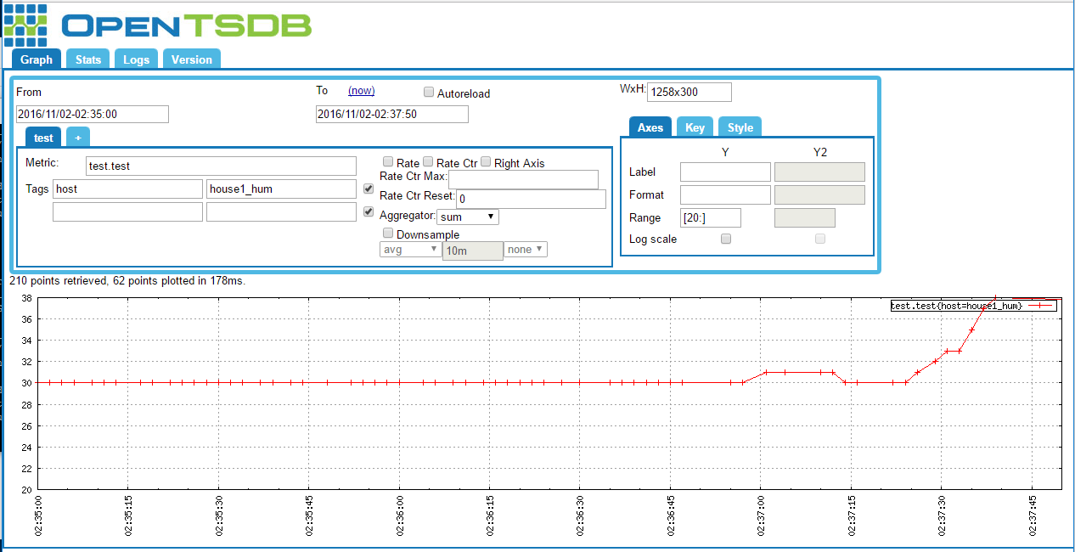
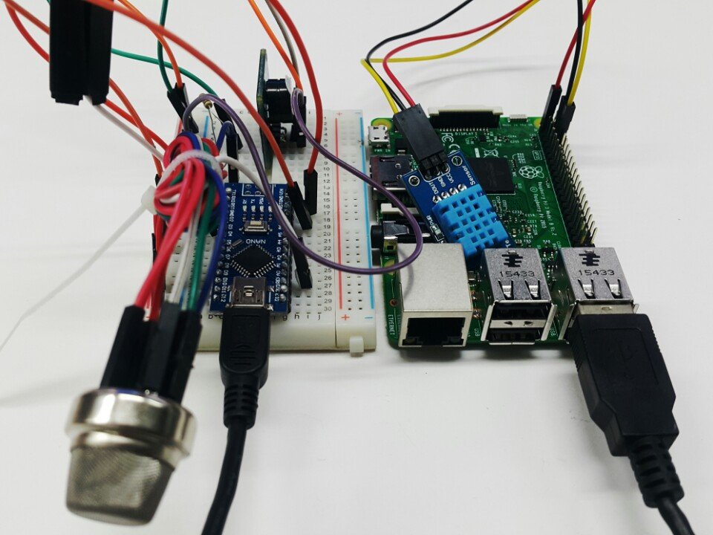
진행 상황 – 듣는다 (Raspberry Pi)
Progress
| 센서 데이터 로깅 | OpenTSDB 환경 구축
| 라즈베리파이에 센서 연결 후 데이터 수집 확인

Slide 18
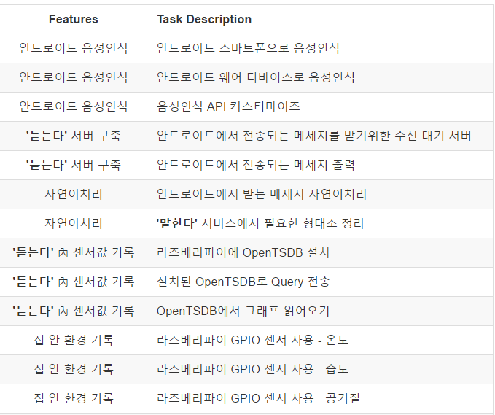
진행 상황 – Burndown Chart
Progress
(10/1 ~ 11/20)

Slide 19


Q & A
Project_MalHanDa
ajou-masinda.github.io/Project_malhanda

